Slide 1

概率论与数理统计

Slide 2
§5 条件概率

Slide 3
例：有一批产品，其合格率为90%，合格品中有95%为优质品，从中任取一件，
记A={取到一件合格品}，
B={取到一件优质品}。
则 P(A)=90% 而P(B)=85.5%

Slide 4
记：P(B|A)=95%
P(A)=0.90 是将整批产品记作1时A的测度
P(B|A)=0.95 是将合格品记作1时B的测度
由P(B|A)的意义，其实可将P(A)记为P(A|S)，而这里的S常常省略而已，P(A)也可视为条件概率。

Slide 5
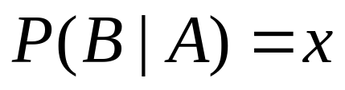
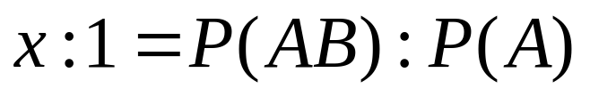
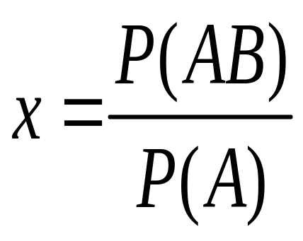
  分析：
  若记 ，则应有
  解得：
S
A
B

Slide 6
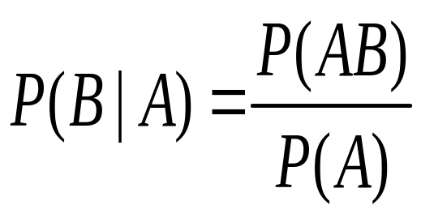



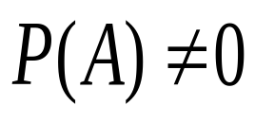


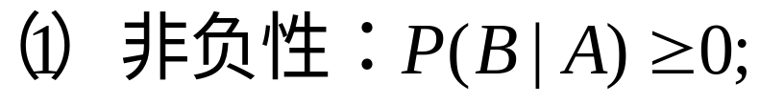
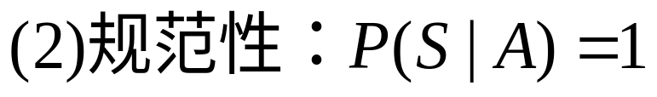
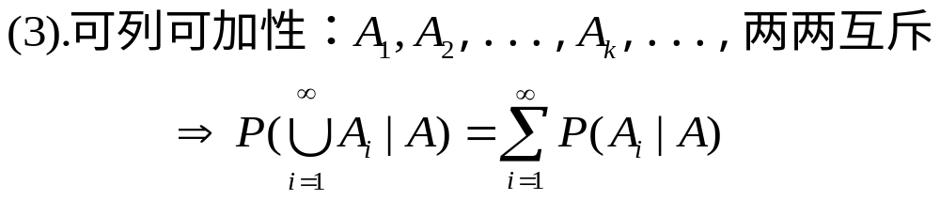
一、条件概率

Slide 7
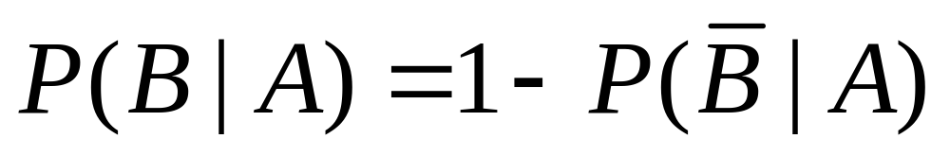
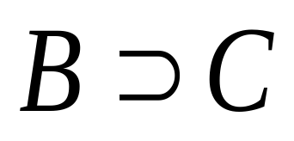
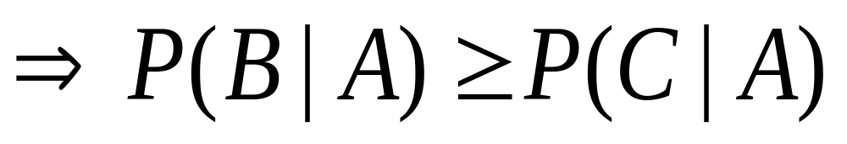
一、P(B|A)应具有概率的所有性质。
例如：

Slide 8
二、乘法公式
当下面的条件概率都有意义时：

Slide 9



Slide 10
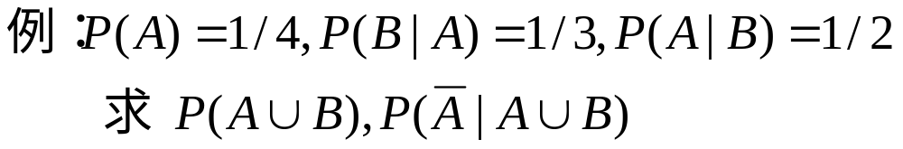

Slide 11

例：某行业进行专业劳动技能考核，一个月安排一次，每人 最多参加3次；某人第一次参加能通过的概率为60%；如 果第一次未通过就去参加第二次，这时能通过的概率为80%；如果第二次再未通过，则去参加第三次，此时能通过的概率为90%。求这人能通过考核的概率。

Slide 12
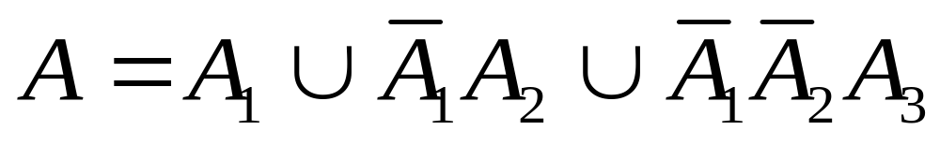
解：设 A_{i}={ 这人第i次通过考核 }，
i=1,2,3
A={ 这人通过考核 }，

Slide 13
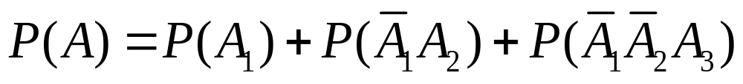


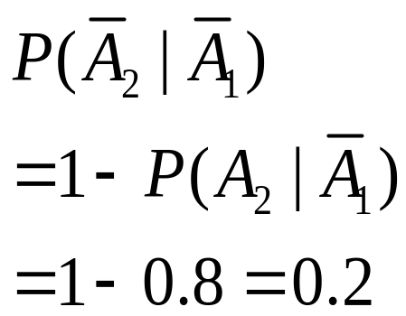

Slide 14
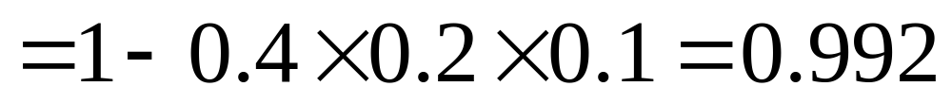
亦可：

Slide 15
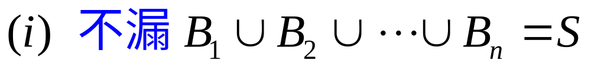

三、全概率公式与Bayes公式
定义：称B₁,B₂,…,B_{n}为S的一个划分若：
B₁
S
B₂
B_{n}

Slide 16
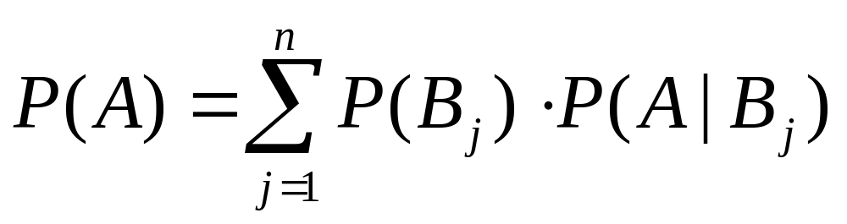
定理：
设B₁,B₂,…,B_{n}为样本空间S的一个划分，P(B_{i})>0，i=1,2,…,n；则称：
B₁
S
A
为全概率公式
B₂
B_{n}

Slide 17
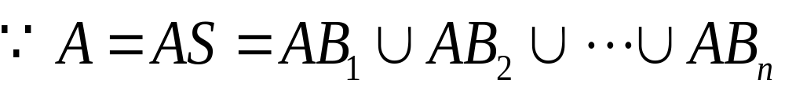
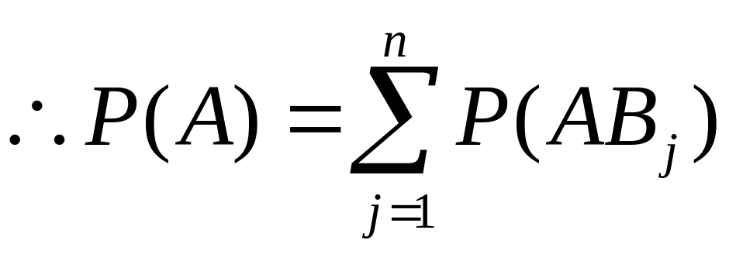
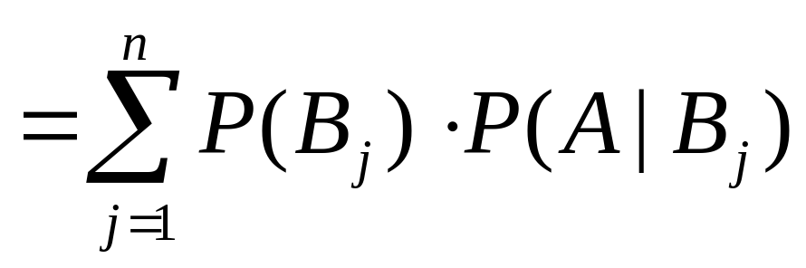
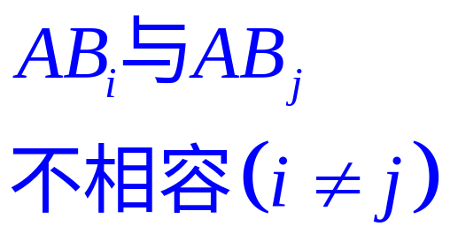
证明
注：在运用全概率公式时，一个关键是构造一组合适的划分。

Slide 18
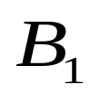





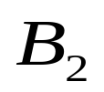

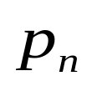

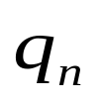
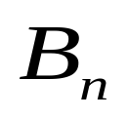
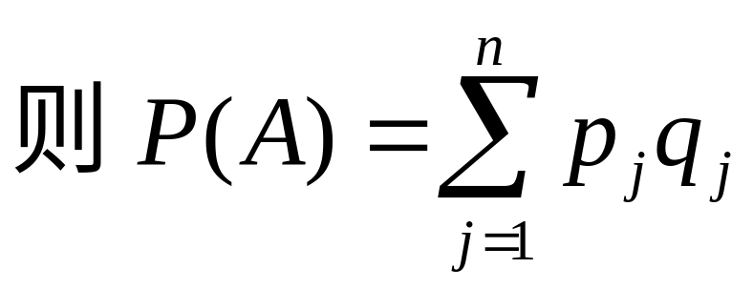

Slide 19
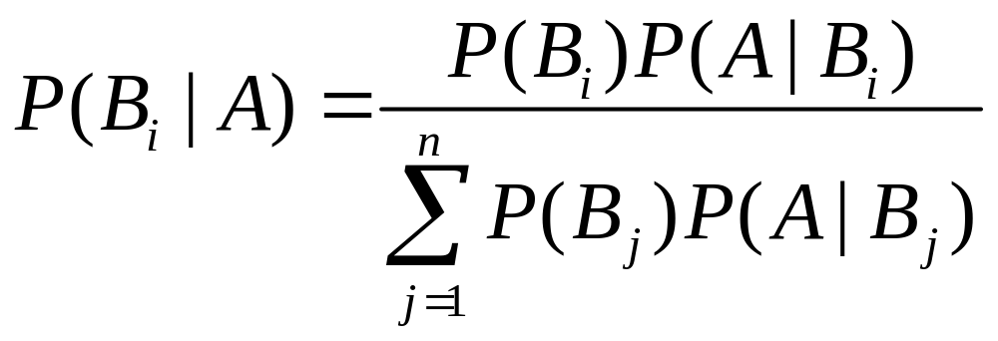
定理：接上面全概率公式的条件，且P(A)>0,则
称此式为Bayes公式。

Slide 20
例：一单位有甲、乙两人，已知甲近期出差的概率为70%，若甲出差，则乙出差的概率为10%；若甲不出差，则乙出差的概率为60%。
(1)求近期乙出差的概率；
(2)若已知乙近期出差在外，求甲出差的概率。

Slide 21







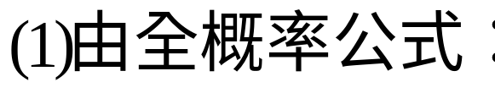
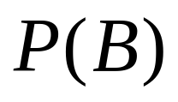
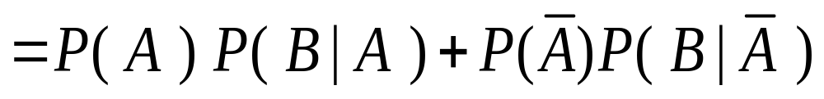
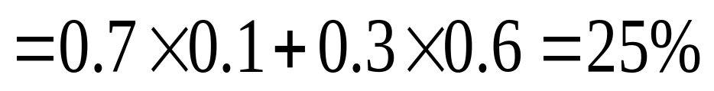
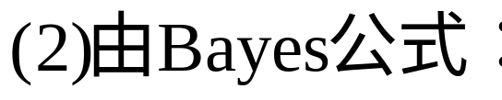
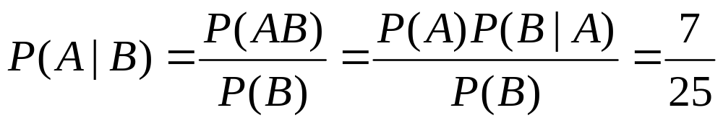
解：设A={甲出差}，B={乙出差}

Slide 22
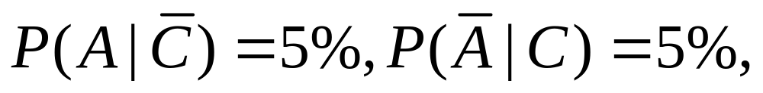
例：根据以往的临床记录，某种诊断癌症的试验具有5%的假阳性及5%的假阴性：
若设A={试验反应是阳性}，
C={被诊断患有癌症}
则有： 已知某一群体P(C)=0.005，问这种方法能否用于普查？

Slide 23









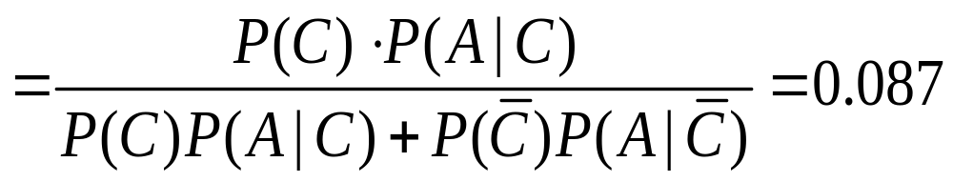
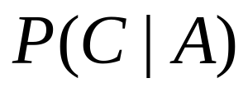

若用于普查，100个阳性病人中被诊断患有癌症的大约有8.7个，所以不宜用于普查。

Slide 24



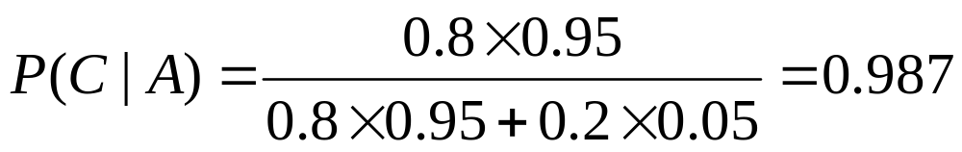



Slide 25
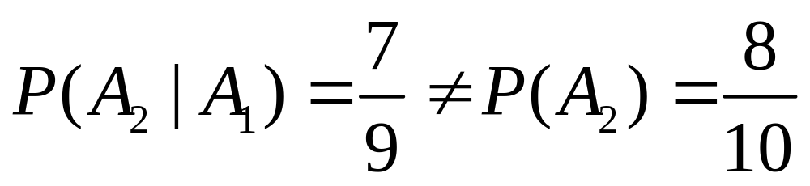
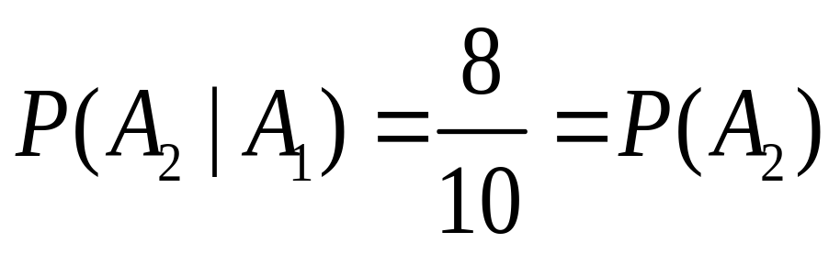
§6 独立性
例：有10件产品，其中8件为正品，2件次品。从中取2次,每次取1件，设A_{i}={第i次取到正品}，i=1,2
  不放回抽样时，
放回抽样时，

Slide 26
即放回抽样时，A₁的发生对A₂的发生概率不影响。同样，A₂的发生对A₁的发生概率不影响。

Slide 27
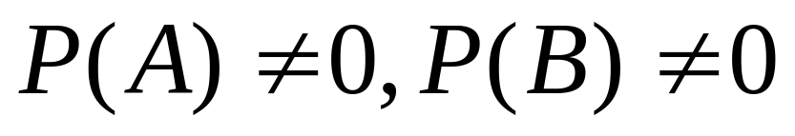
定义：设A，B为两随机事件，如果P(AB)=P(A)*P(B)，则称A，B 相互独立. 若 ，
P(AB)=P(A)P(B)等价于P(B|A)=P(B)，
P(AB)=P(A)P(B)也等价于P(A|B)=P(A).

Slide 28
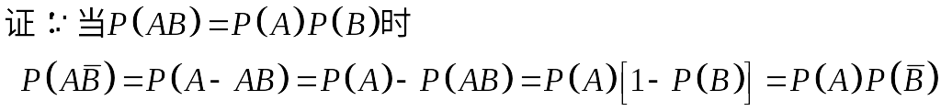


Slide 29
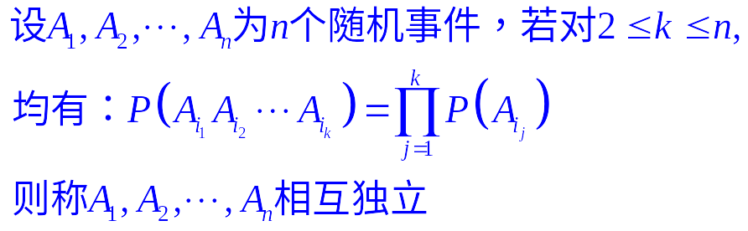
定义：

Slide 30
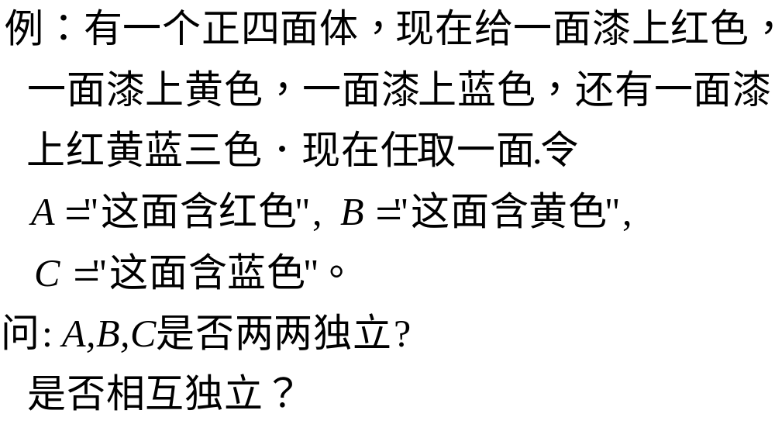


Slide 31

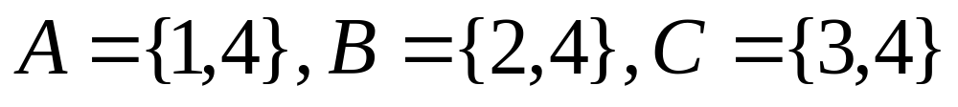
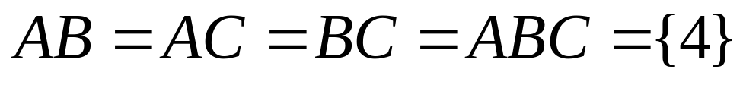
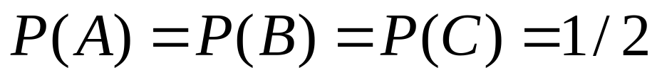

Slide 32
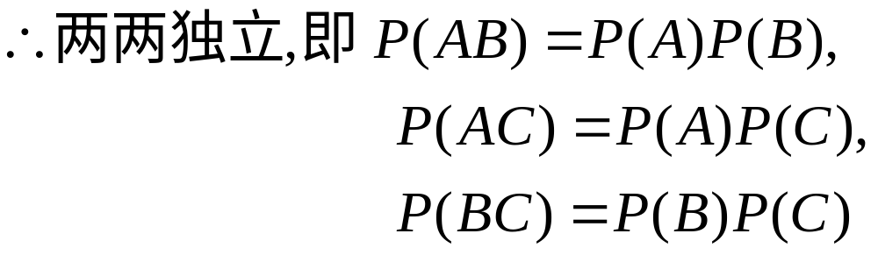
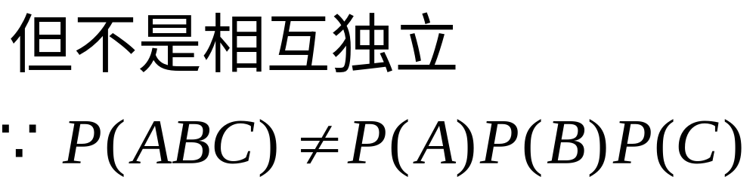

Slide 33

注意：
2°实际问题中，常常不是用定义去验证事件的独立性，而是由实际情形来判断其独立性。

Slide 34




Slide 35


Slide 36





Slide 37





Slide 38



Slide 39







例：有5个独立元件构成的系统(如图1)，设每个元件能正常运行的概率为p，求系统正常运行的概率。

Slide 40






Slide 41


Slide 42
例：一袋中有编号为1,2,3,4共4个球，采用放回抽样，每次取一球，共取2次，记录号码之和，这样独立重复进行试验，求“和等于3”出现在“和等于5”之前的概率。

Slide 43
解：设A表示“和等于3”出现在“和等于5”之前，
B表示第一次号码之和为3，
C表示第一次号码之和为5，
D表示第一次号码之和既不为3也不为5。

Slide 44




在第一次和不等于3或5的情况下求A的条件概率，相当于重新考虑A的概率。

Slide 45
例：某技术工人长期进行某项技术操作，他经验丰富，因嫌按规定操作太过烦琐，就按照自己的方法进行，但这样做有可能发生事故。设他每次操作发生事故的概率为p，p>0，但很小很小，他独立重复进行了n次操作， 求(1) n次都不发生事故的概率；(2) 至少有一次发生事故的概率。

Slide 46



解：设A={n次都不发生事故},B={至少有一次发生事故},Ci={第i次不发生事故},i=1,2,…,n

Slide 47
上式的意义为：“小概率事件”在大量独立重复试验中“至少有一次发生”几乎是必然的。

Slide 48



课件待续!

